Slide 1
CAPA

Slide 2
IDEIA
Sistema de gerenciamento financeiro doméstico;
Objetivos:
Facilidade (Interface intuitiva);
Praticidade (Lançamentos rápidos) ;
Cálculos e relatórios automatizados.
Versão simplificada;
Versão avançada.

Slide 3
JUSTIFICATIVA
“Se você não pode medir, não pode gerenciar.”
Peter Drucker

Slide 4
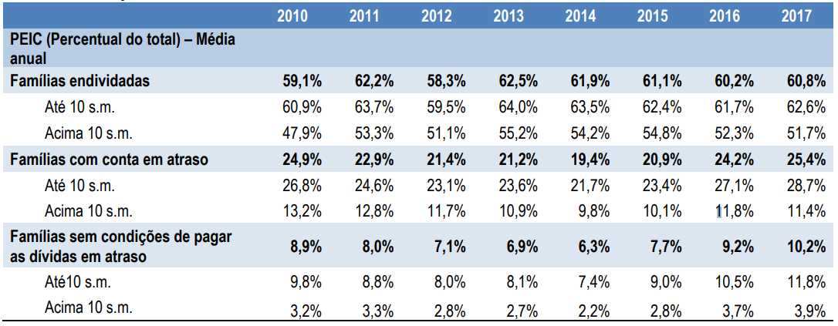
JUSTIFICATIVA
Endividamento familiar
Fonte: Peic (Pesquisa de Endividamento e Inadimplência do Consumidor)
CNC(Confederação Nacional do Comércio de Bens, Serviços e Turismo)

